Slide 1

ỦY BAN NHÂN DÂN QUẬN LONG BIÊN
TRƯỜNG TIỂU HỌC ÁI MỘ B
MÔN: TOÁN
LỚP 2
Bài 23: Phép trừ (có nhớ) số có hai chữ số với số có hai chữ số (tiết 2)

Slide 2

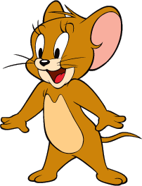


CÂU CÁ CÙNG
TOM & JERRY

Slide 3








CHÚC MỪNG
CHÚC MỪNG
CHÚC MỪNG
CHÚC MỪNG
CHÚC MỪNG
CHÚC MỪNG
CHÚC MỪNG

Slide 4


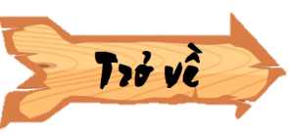
56 – 12 = ?
44

Slide 5
45 – 19 = ?
26

Slide 6
37 – 29 = ?
8

Slide 7

54 – 33 = ?
21

Slide 8
48 – 19 = ?
29

Slide 9
91 – 59 = ?
32

Slide 10
65 – 35 = ?
30

Slide 11
Tiết 2: Luyện tập

Slide 12

1
Đặt tính rồi tính.
35 – 28
53 – 34
80 – 27
90 – 52
35
28
53
34
80
27
90
52
–
–
–
–
7
19
53
38

Slide 13
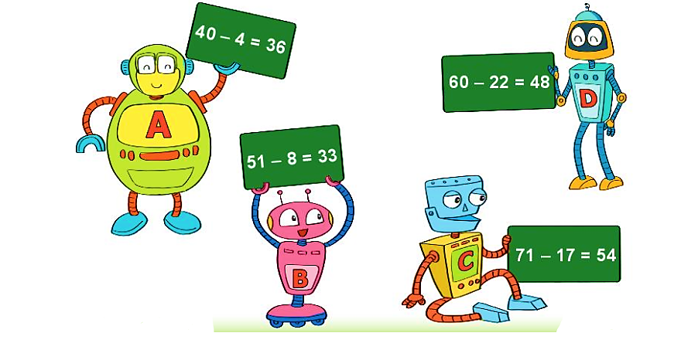


2
Bạn rô-bốt nào cầm bảng ghi phép tính đúng?
40 – 4 =
36
51 – 8 =
60 – 22 =
43
38
71 – 17 =
54

Slide 14
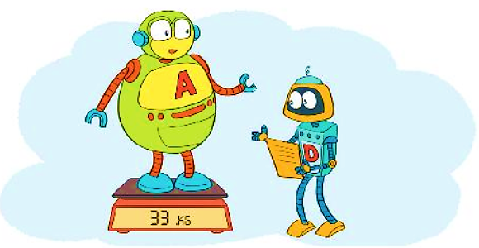
3
Rô-bốt A cân nặng 33kg. Rô-bốt D nhẹ hơn rô-bốt A 16kg. Hỏi rô-bốt D cân nặng bao nhiêu ki-lô-gam?
Bài giải
Rô-bốt D cân nặng số ki-lô-gam là:
33 – 16 = 17 (kg)
Đáp số: 17kg.

Slide 15
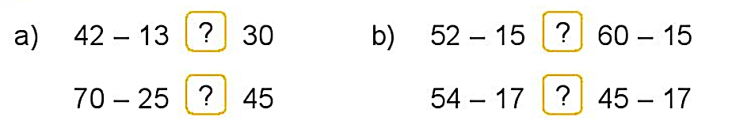
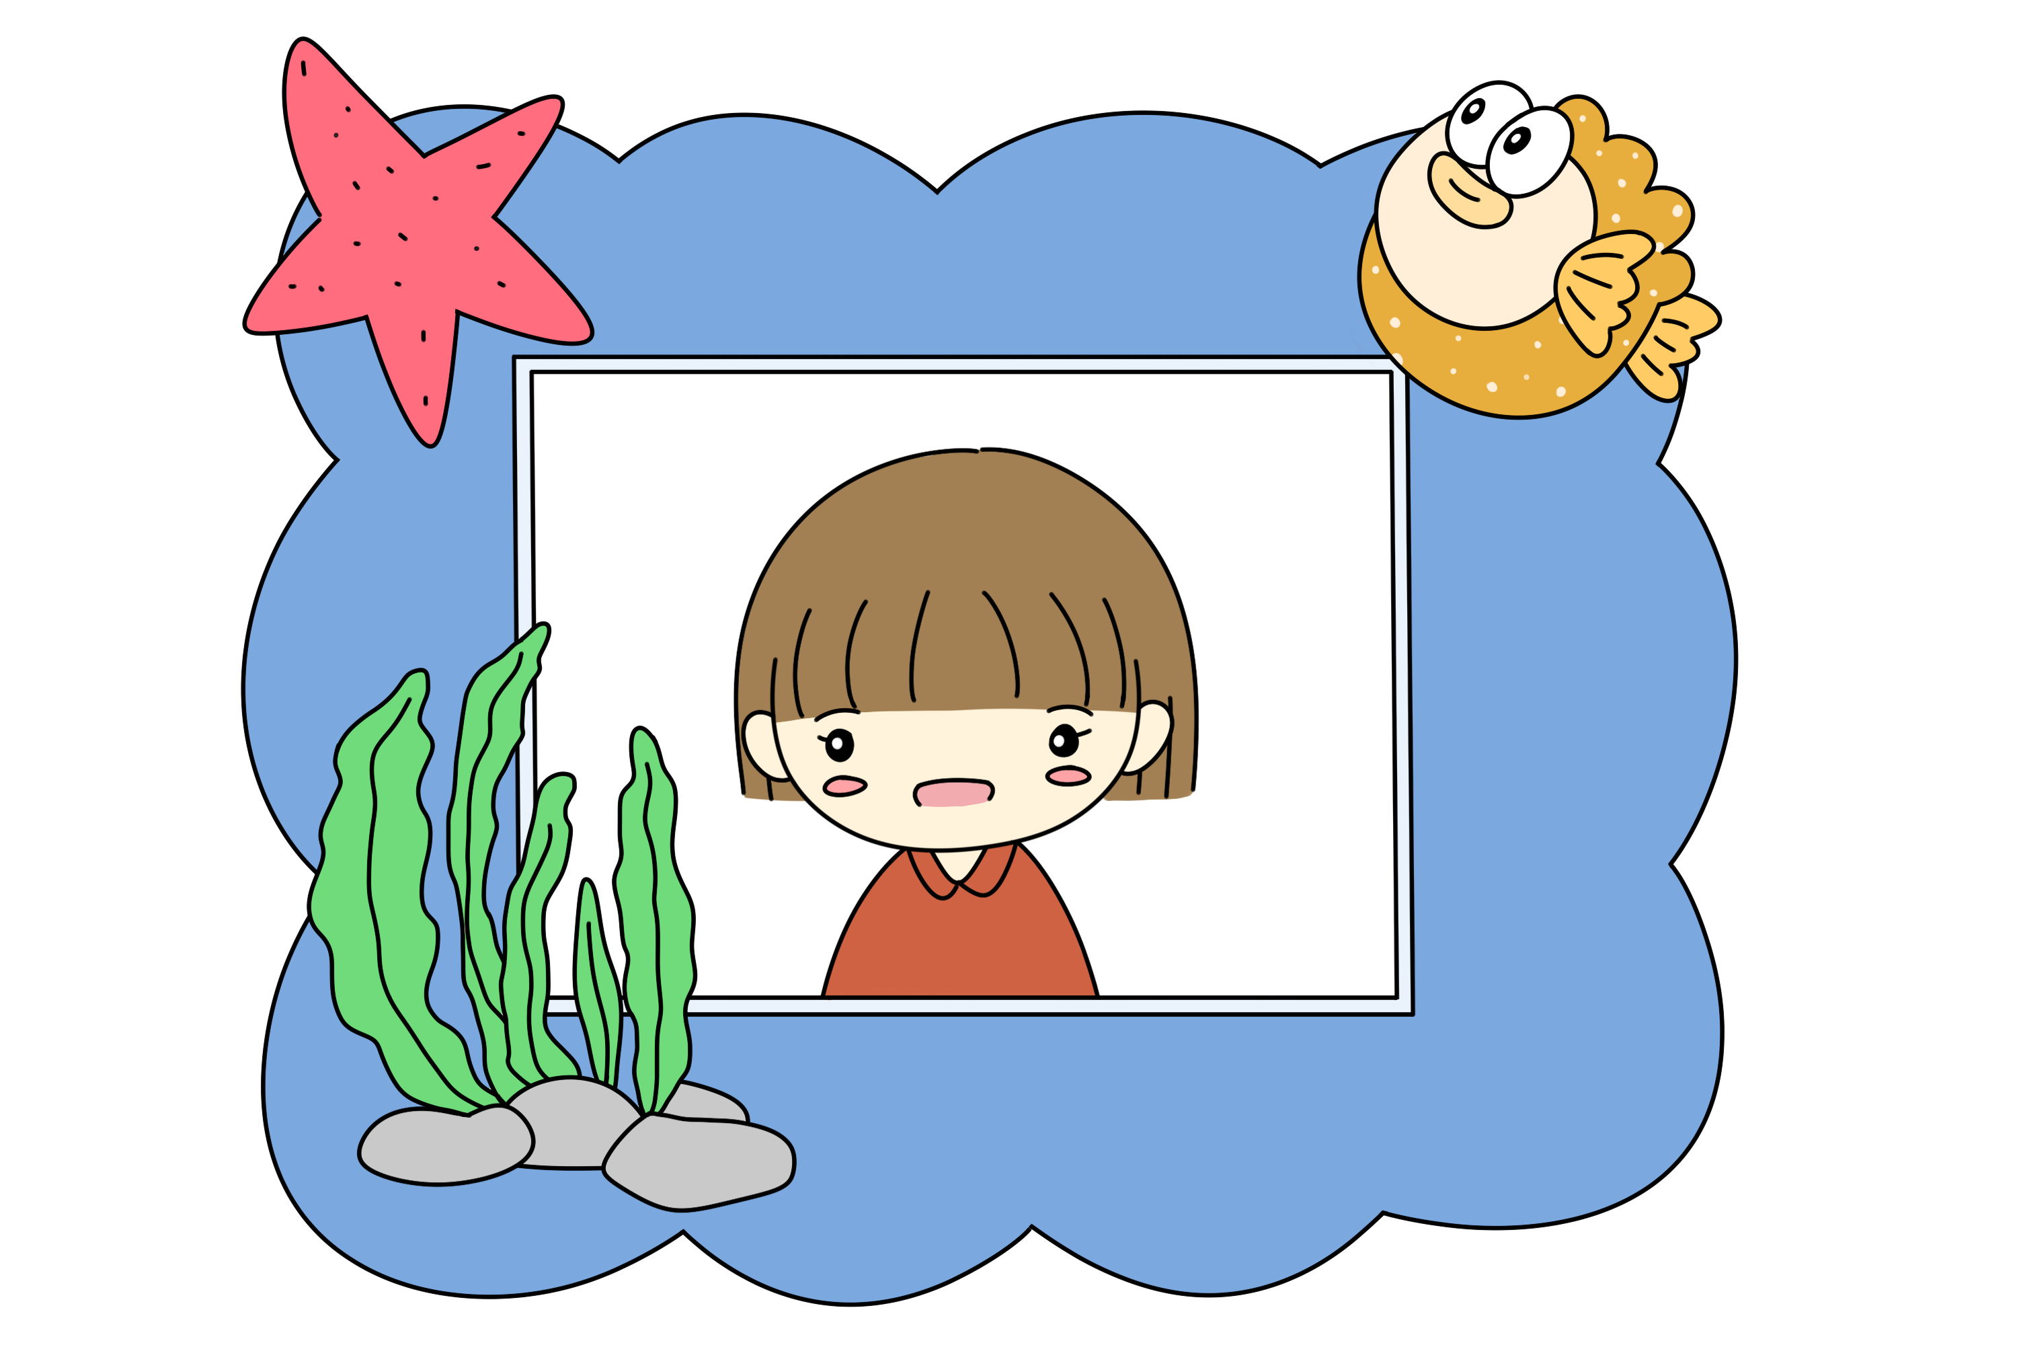
4
>; <; =
?
<
<
29
37
45
=
<
45
37
28

Slide 16
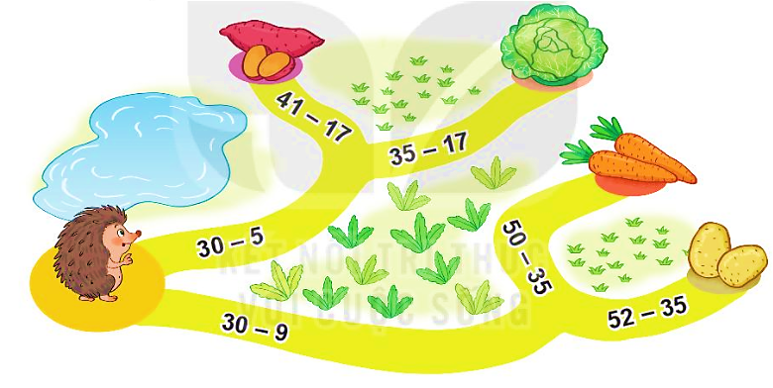

5
Tại mỗi ngã rẽ, bạn nhím sẽ đi theo con đường ghi phép tính có kết quả lớn hơn. Bạn nhím sẽ đến chỗ món ăn nào?
30 – 5 =
25
41 – 17=
26
24
24
35 – 17 =
18
26
25
26
18
30 – 9 =
21
26
15
50 – 35 =
15
52 – 35 =
26
17
17
26
21

Slide 17

CỦNG CỐ, DẶN DÒ

